Slide 1
ULUSAL ZONGULDAK KÖMÜR JEOPARKI Aylık Faaliyet Raporu
01.12.2024 –31.12.2024
zonguldakgeopark

Slide 2
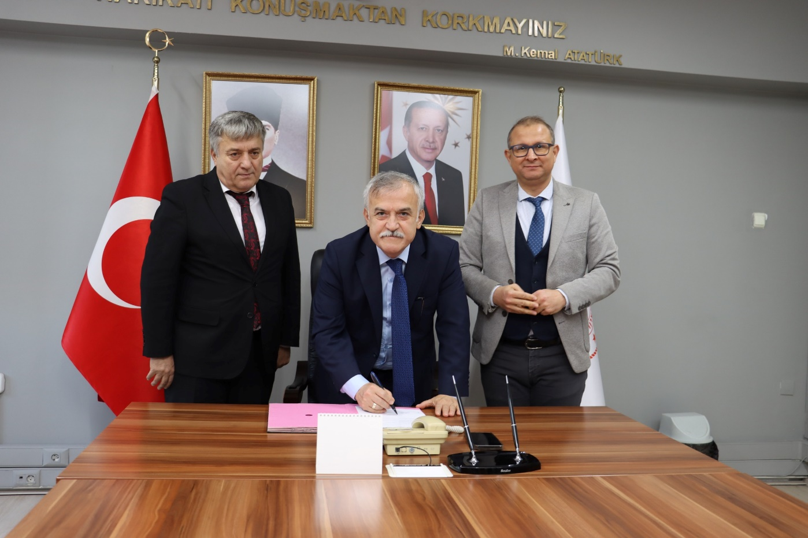
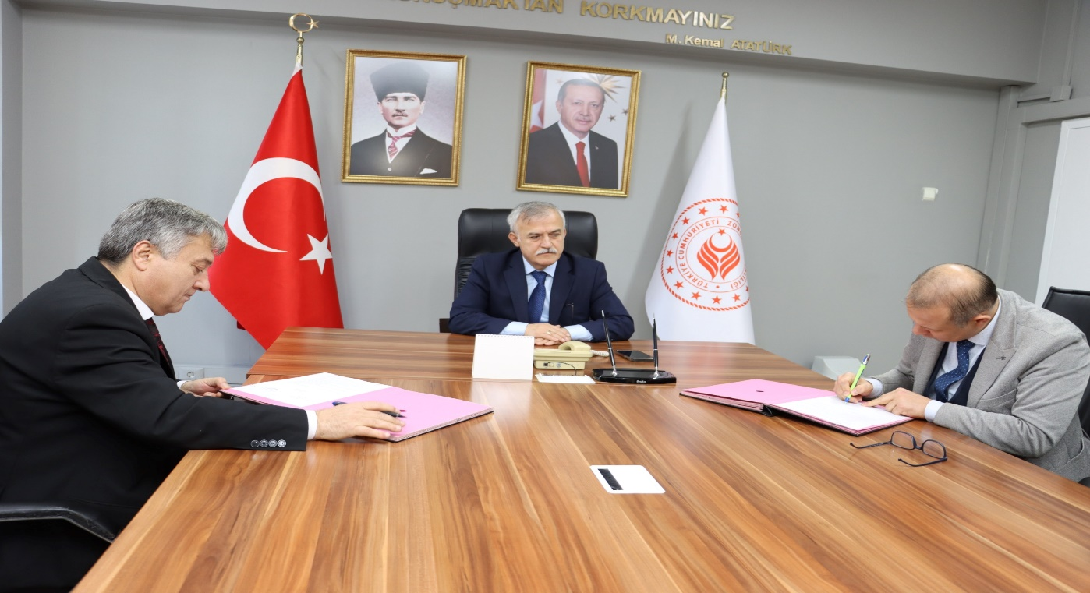
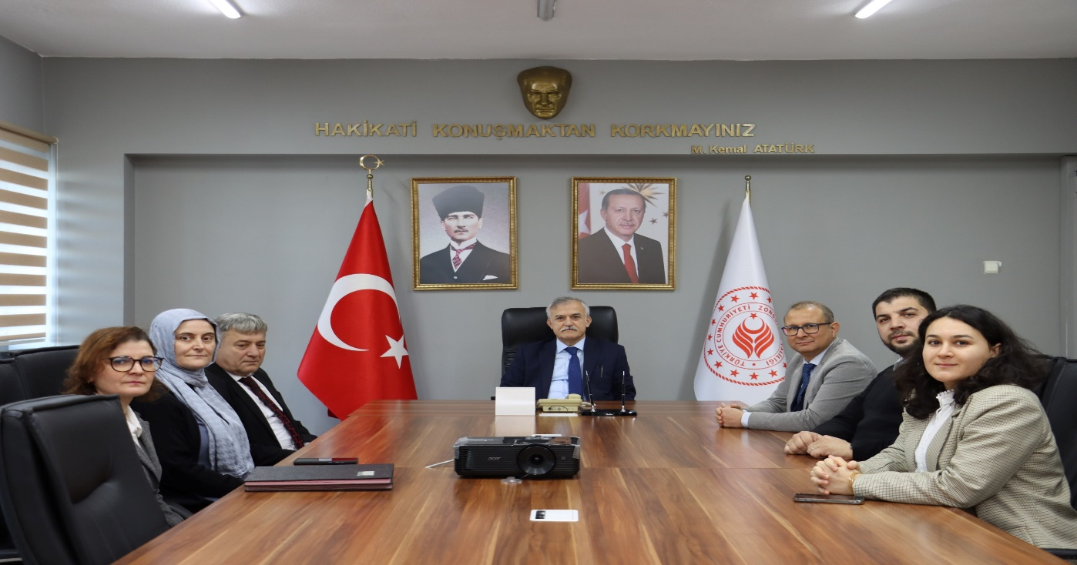
Zonguldak İl Milli Eğitim Müdürlüğü ile Protokol İmzalandı
Tarih
07.01.2025
Saat
10.00-11.00
Yer
Zonguldak Valiliği Kriz Masası Salonu
İşbirliği
Ulusal Zonguldak Kömür Jeoparkı-Zonguldak İl Milli Eğitim Müdürlüğü
Batı Karadeniz Kalkınma Ajansının desteklediği "Zonguldak Kömür Jeoparkı UNESCO' ya hazırlanıyor" isimli projenin bir bileşeni olan “Eğitim ve Farkındalık Etkinlikleri” kapsamında; Vali Yardımcımız Sayın Muammer Balcı başkanlığında, İl Milli Eğitim Müdürlüğü ve Ulusal Zonguldak Kömür Jeoparkı arasında "Eğitim ve Farkındalık Çalışmaları Protokolü" imzalandı.
İmzalanan bu protokol Zonguldak’ın ulusal ve uluslararası düzeyde markalaşması, doğal mirasın korunması ve gelecek nesillere aktarılması gibi temel ilkeleri hedeflemektedir. Zonguldak İl sınırları içersinde yer alan ilk ve ortaöğretim düzeyindeki okullarda eğitim gören öğrencilerimize ve öğretmenlerimize, Jeoparkımızın jeositleri gezdirilecektir.
Ulusal Zonguldak Kömür Jeoparkı olarak, Unesco Küresel Jeoparklar Ağına üyelik hedefiyle; Birleşmiş Milletler Eğitim, Bilim ve Kültür Örgütü (UNESCO) 'nun hedefleri doğrultusunda çalışmalarımıza devam etmekteyiz.
zonguldakgeopark

Slide 3
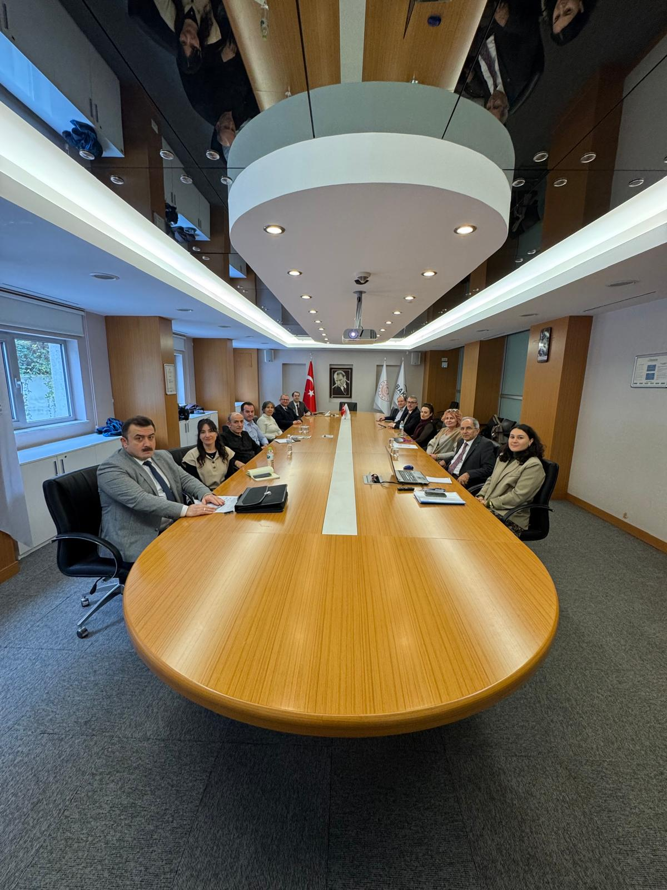
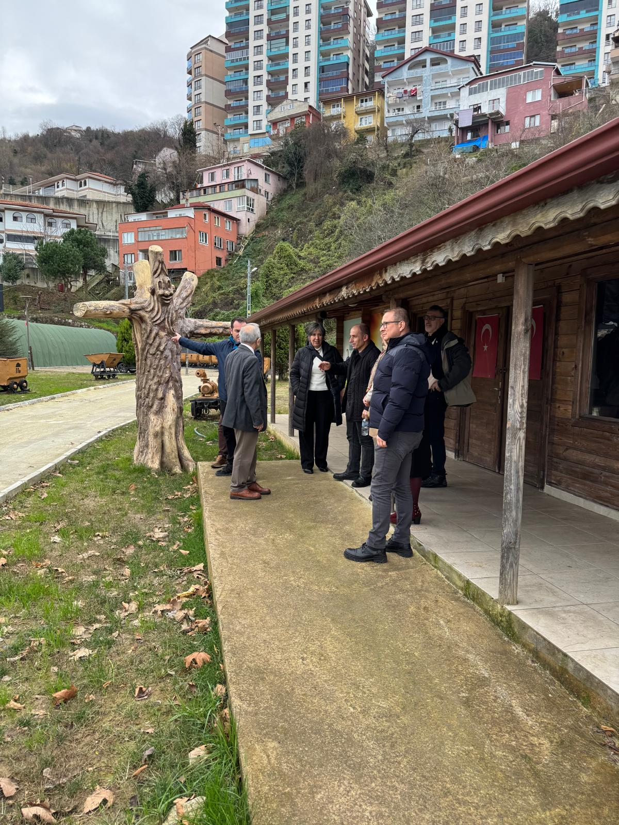
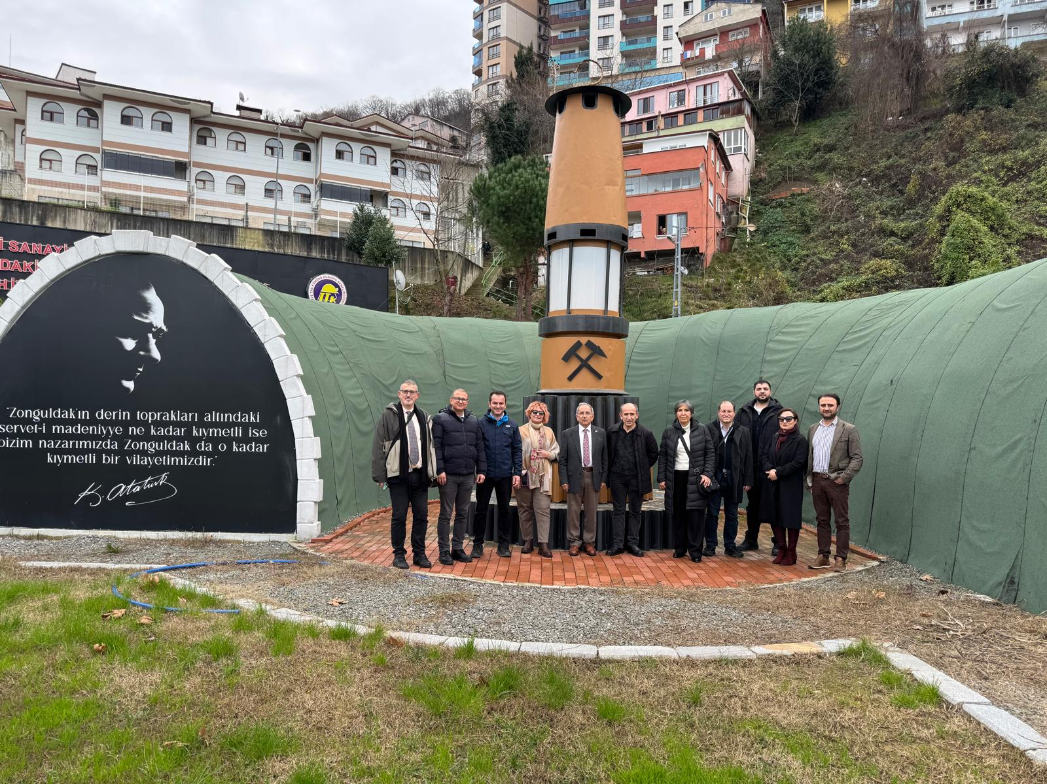
Kozlu Maden Park ile İlgili Toplantı Yapıldı
Tarih
08.01.2025
Saat
10.00
Yer
Batı Karadeniz Kalkınma Ajansı Yönetim Kurulu Toplantı Salonu
İşbirliği
Ulusal Zonguldak Kömür Jeoparkı-Kozlu Kent Konseyi- Türkiye Taş Kömürü Kurumu Kozlu Müessese Müdürlüğü
Kozlu Belediyesi. Kozlu Kent Konseyi ve TTK Kozlu Müessese Müdürü Sn. Yusuf Aydın ile Kozlu Maden Park’ın aktif hale getirilmesi ve işletilmesi hususunda istiarelerde bulunuldu.
zonguldakgeopark

Slide 4
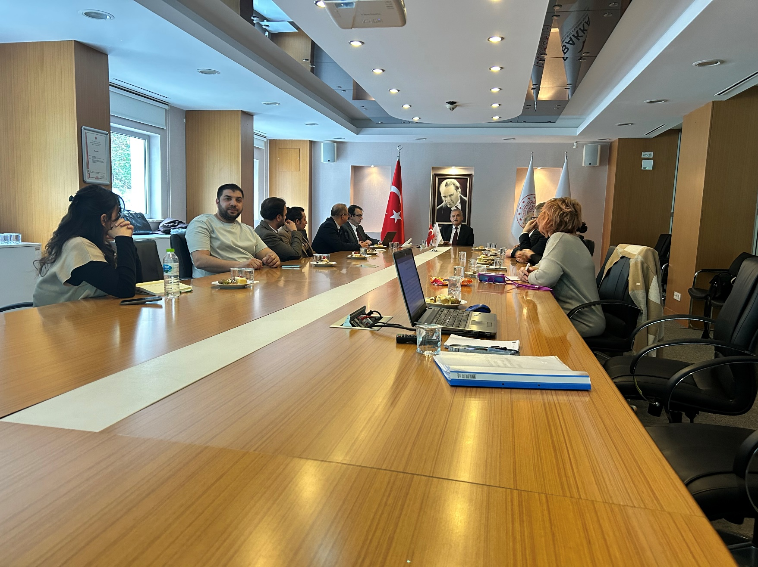
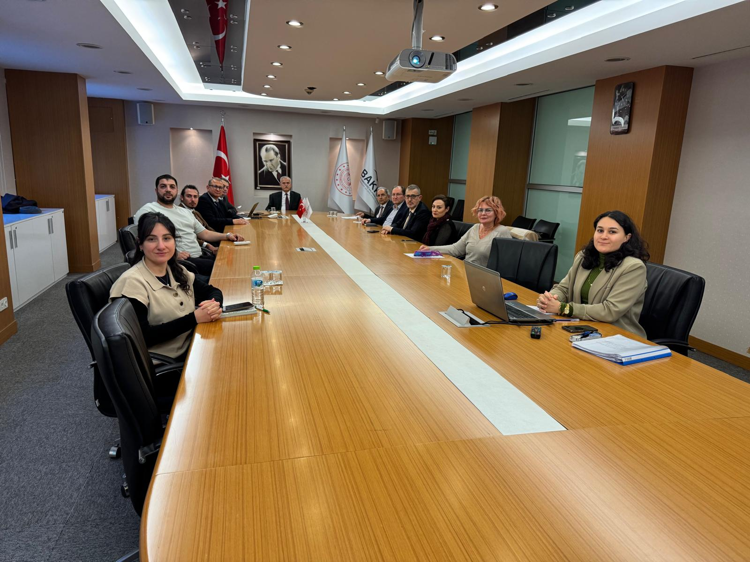
UZKJ Yönerge ve Organizasyon Şemasında Yapılanma
Tarih
08.01.2025
Saat
14.00-17.00
Yer
Batı Karadeniz Kalkınma Ajansı Yönetim Kurulu Toplantı Salonu
İşbirliği
Ulusal Zonguldak Kömür Jeoparkı-Zonguldak Bülent Ecevit Üniversitesi
Ulusal Zonguldak Kömür Jeoparkı’nın İdari Koordinatörü ve Vali Yardımcımız Sn. Muammer Balcı, Zonguldak Bülent Ecevit Üniversitesi Rektör Yardımcısı Sn. Hakan Kutoğlu, Bilimsel Koordinatörümüz Prof. Dr. Nizamettin Kazancı, Zonguldak Bülent Ecevit Üniversitesi İnsan ve Toplum Bilimleri Dekanı Sn. Prof. Dr. Melih Geniş, Zonguldak Bülent Ecevit Üniversitesi Maden Mühendisliği Bölüm Başkanı Sn. Prof. Dr. Ahmet Özarslan ve Zonguldak Bülent Ecevit Üniversitesi İnsan ve Toplum Bilimleri Fakültesi Arkeoloji Bölümü öğretim görevlileri Sn. Doç. Dr. Gülden Ekmen ve Sn. Doç. Dr. Hamza Ekmen ile gerçekleştirilen toplantı da Ulusal Zonguldak Kömür Jeoparkının Yönergesinde ve Organizasyon Şemasında yapılması planlanan değişikler konuşulmuştur.
zonguldakgeopark

Slide 5
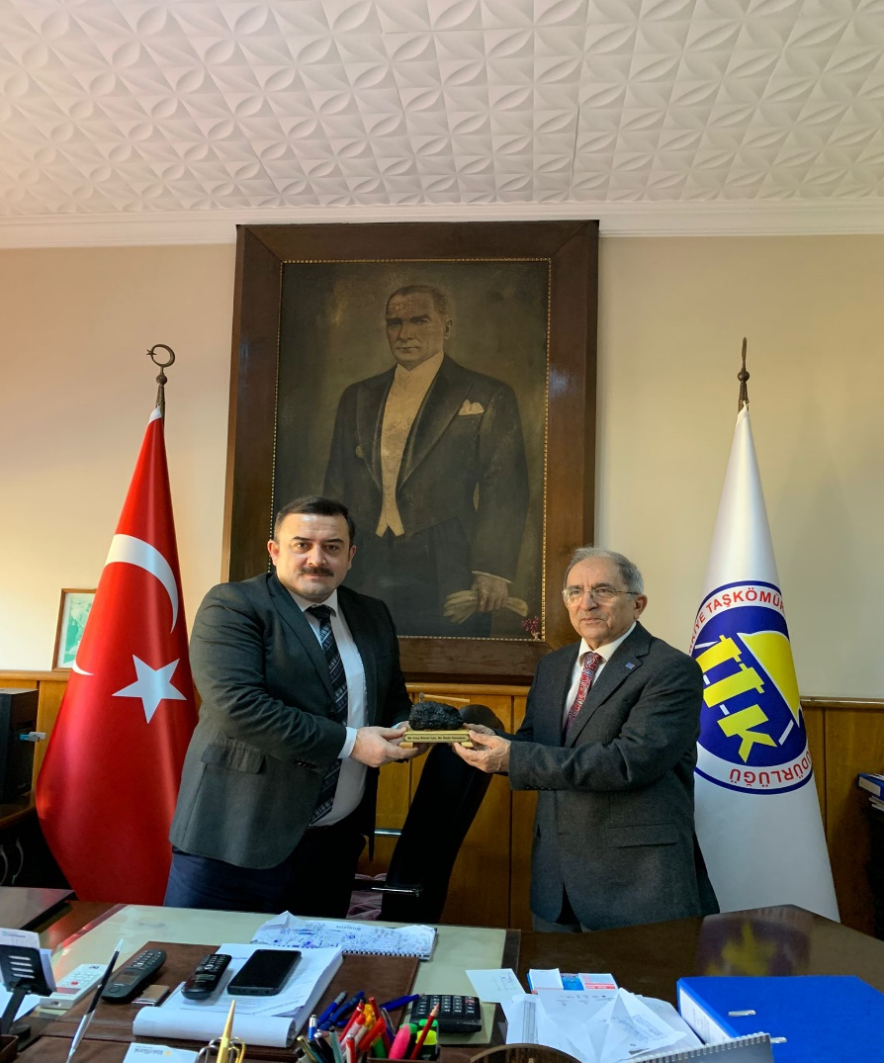
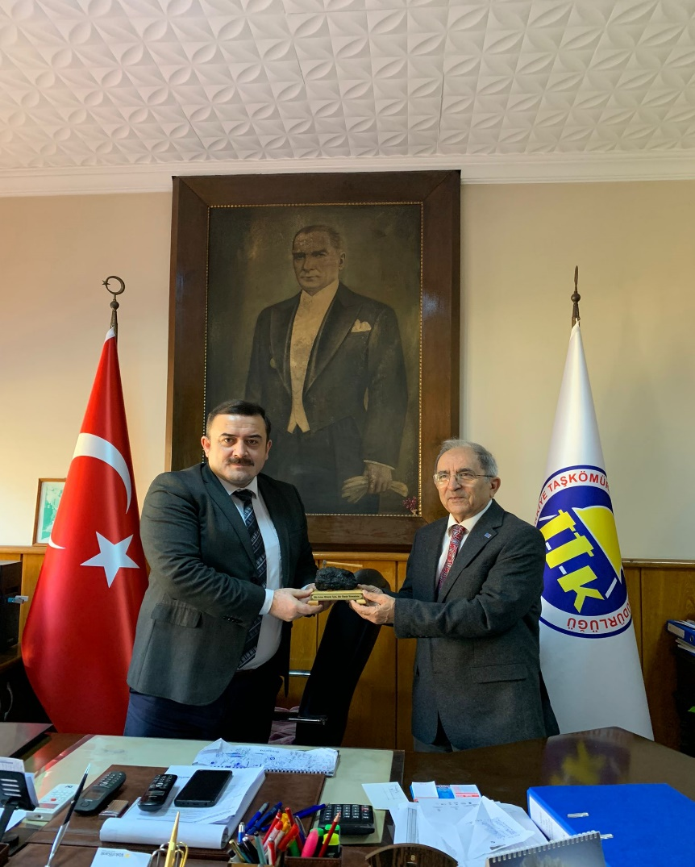
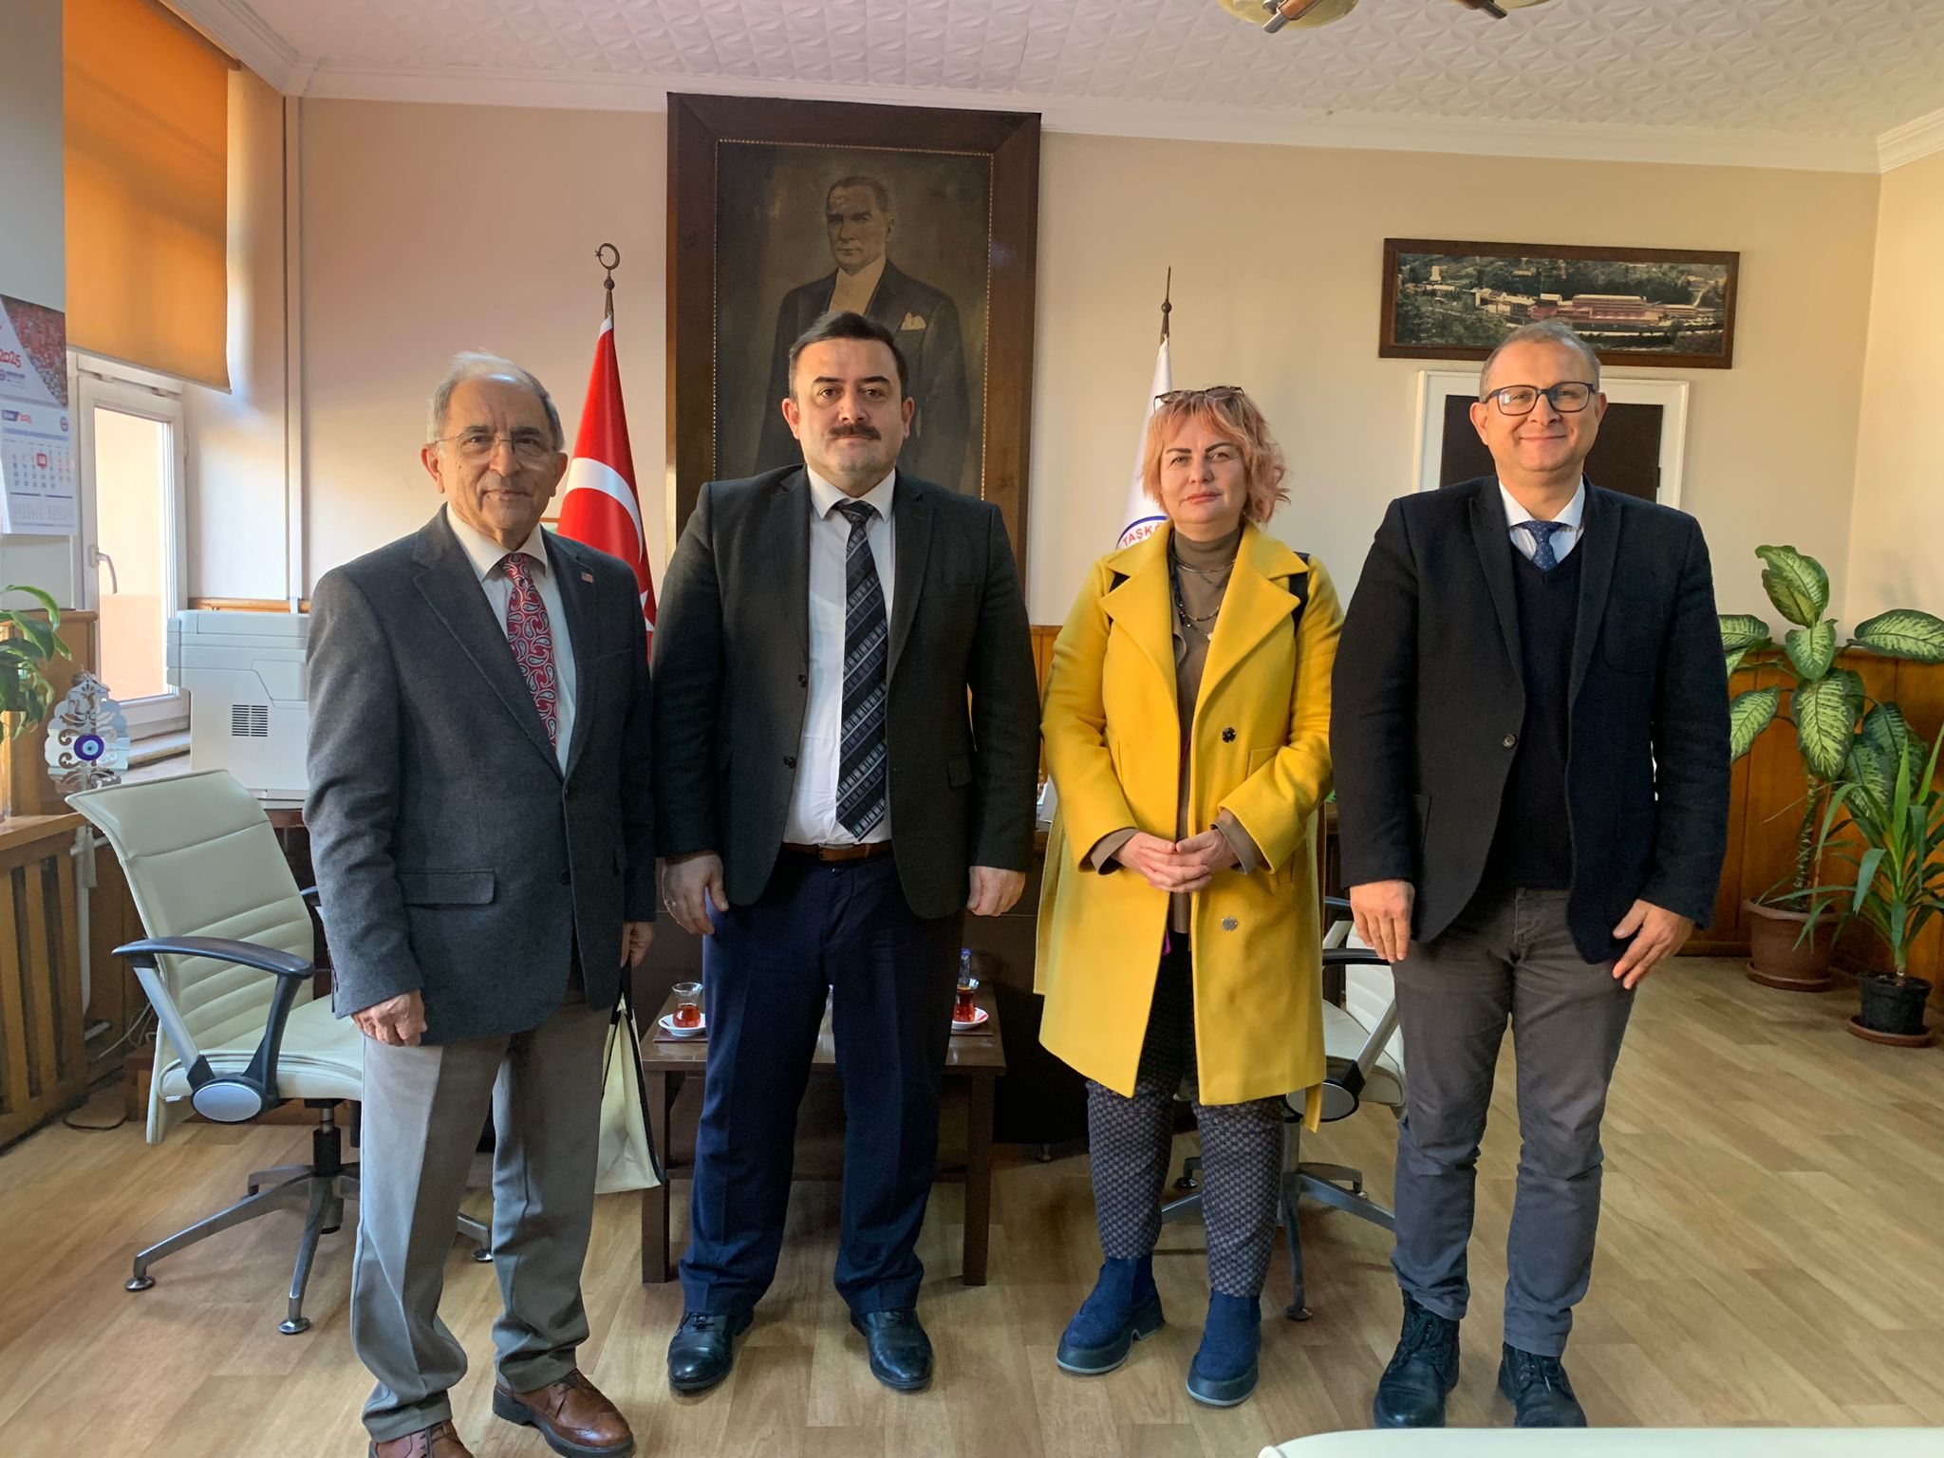
TTK Kozlu Müessese Müdürüne Ziyaret
Tarih
09.01.2025
Saat
10.00-11.00
Yer
TTK Kozlu Müessese Müdürü
İşbirliği
Ulusal Zonguldak Kömür Jeoparkı-TTK Kozlu Müessese Müdürlüğü
Ulusal Zonguldak Kömür Jeoparkı olarak Bilimsel Koordinatörümüz Prof. Dr. Nizamettin Kazancı ile birlikte TTK Kozlu Müessese Müdürü Sn. Yusuf Aydın makamında ziyaret gerçekleştirilmiştir.
zonguldakgeopark

Slide 6
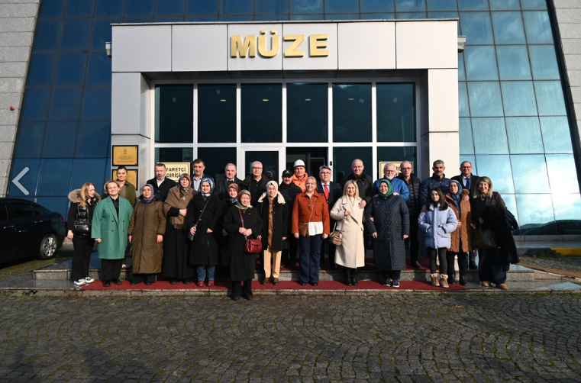
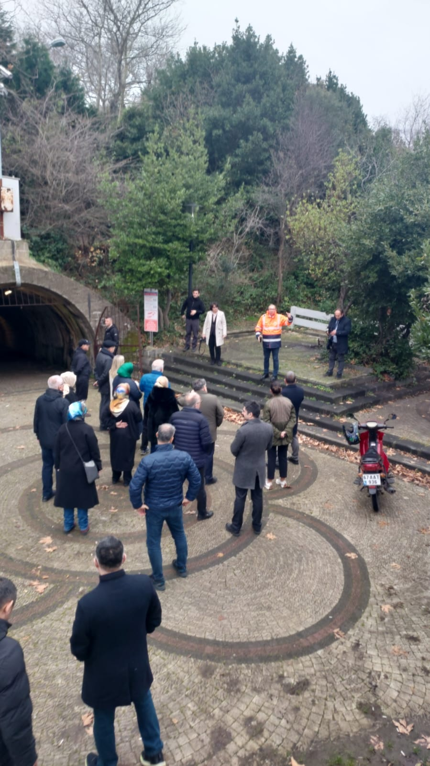
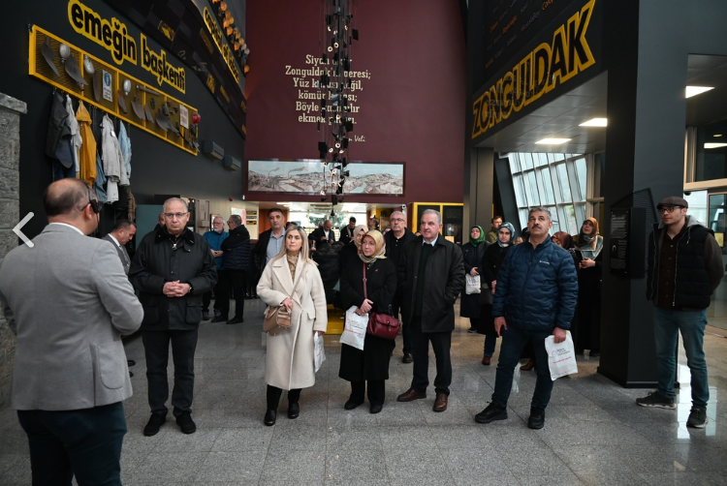
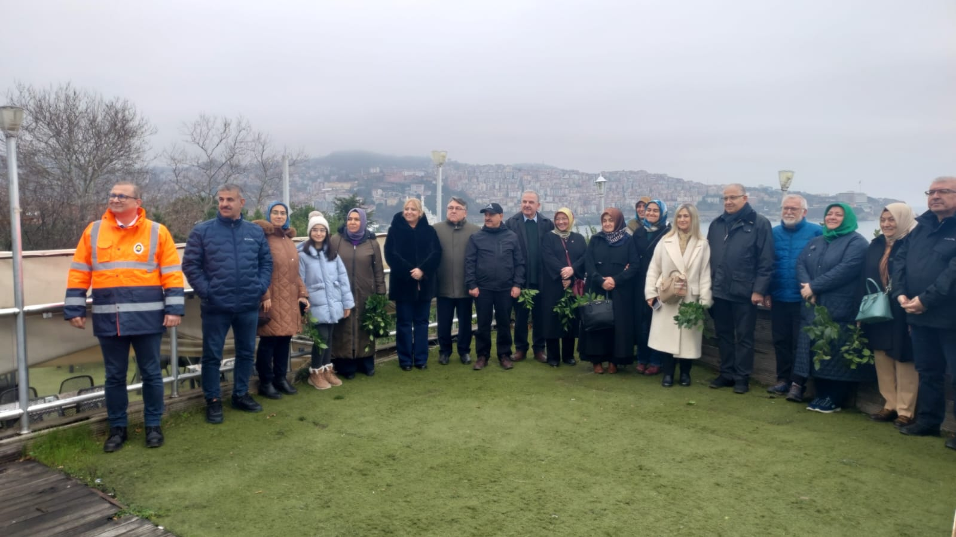
Batı Karadeniz Üniversiteler Birliği İstişare Toplantısına Katılan Rektörler ve Ailelerine Jeosit Gezisi
Tarih
11.01.2025
Saat
10.00-18.00
Yer
Zonguldak Maden Müzesi ve Kömür Deneyim ocağı-Gökgöl Mağarası- Tarihi Fener Bölgesi-
Alemdar Gemisi-Cehennemağzı Mağarası-Elpek Bezi Atölyesi
İşbirliği
Ulusal Zonguldak Kömür Jeoparkı- Zonguldak Bülent Ecevit Üniversitesi
Zonguldak Bülent Ecevit Üniversitesi tarafından ev sahipliği yapılan Batı Karadeniz Üniversiteler Birliği İstişare Toplantısı’na katılım sağlayan Rektörlere ve Ailelerine Ulusal Zonguldak Kömür Jeoparkı olarak şehrimizin tarihini ve kültürel değerlerini tanıtmaya çalıştık.
zonguldakgeopark

Slide 7
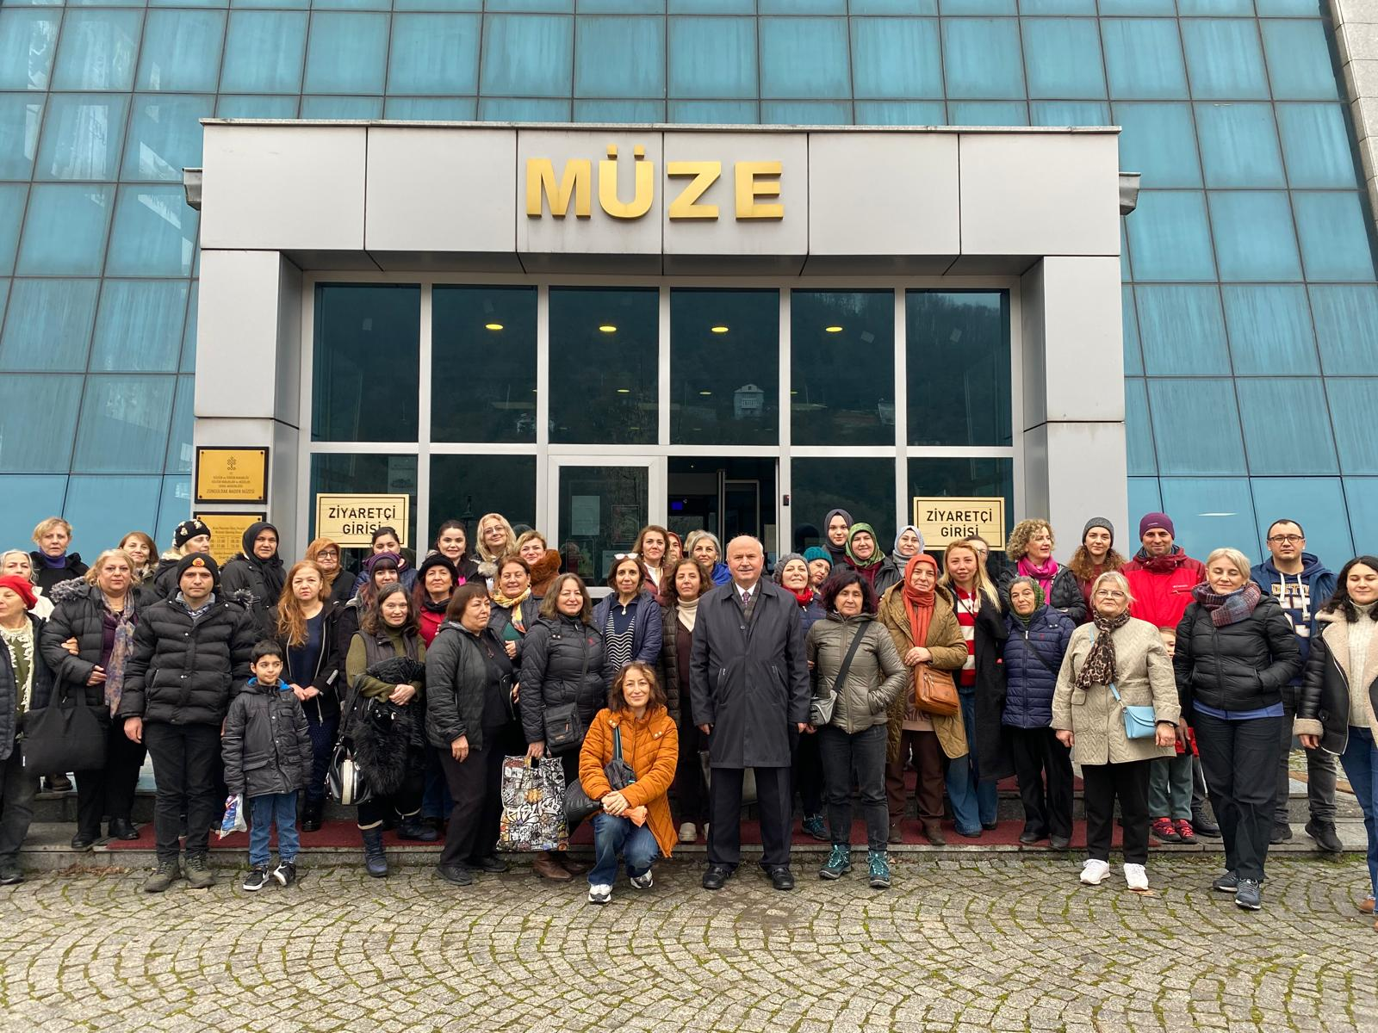
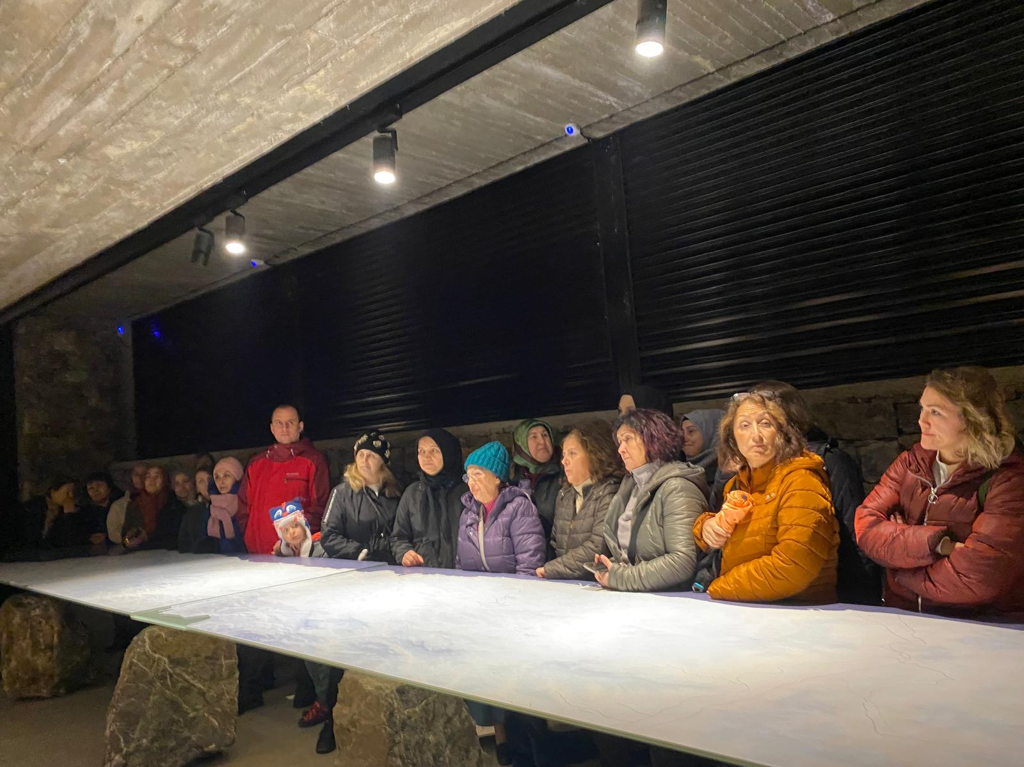
Zonguldak İli Kalkınma ve Yardımlaşma Derneği Üyelerine
Jeoist Gezisi
Tarih
11.01.2025
Saat
13.30-17.00
Yer
Zonguldak Maden Müzesi ve Kömür Deneyim Ocağı-Gökgöl Mağarası
İşbirliği
Ulusal Zonguldak Kömür Jeoparkı-Zonguldak İli Kalkınma ve Yardımlaşma Derneği
Ulusal Zonguldak Kömür Jeoparkı olarak Zonguldak İli Kalkınma ve Yardımlaşma Derneği üyelerine Zonguldak Maden Müzesi ve Kömür Deneyim Ocağı ve Gökgöl Mağarası gezdirilerek jeolojik ve kültürel miraslarımızı tanıtmış olduk. Zonguldak Kömür Jeoparkı olarak şehrimizin eşsiz güzelliklerini anlatmaya ve keşfettirmeye devam ediyoruz.
zonguldakgeopark

Slide 8
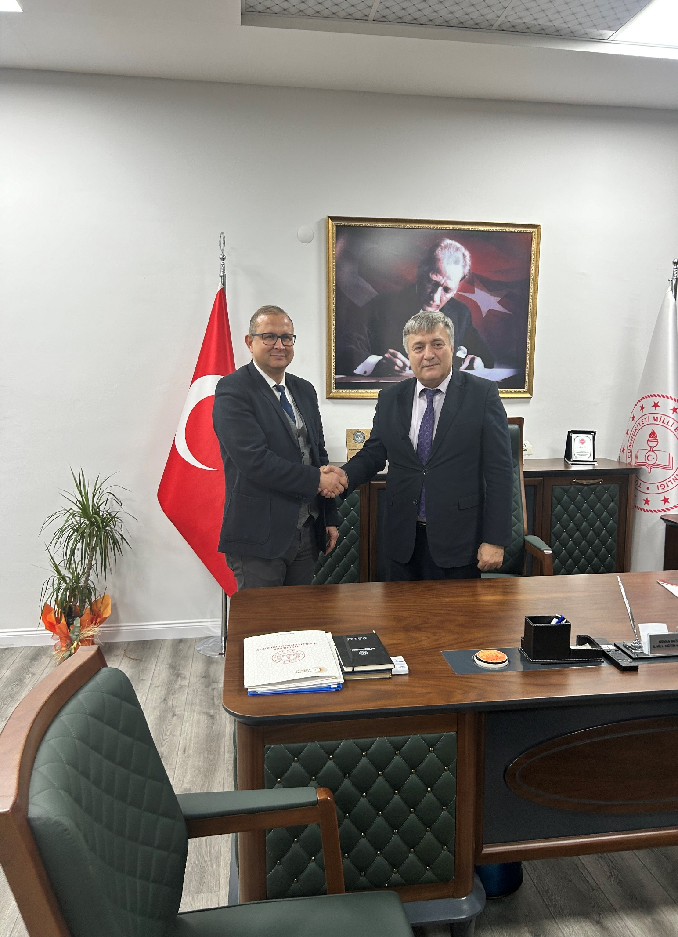
Zonguldak Milli Eğitim Müdürlüğü İle İş Birliği ve Eğitim Protokolü İmzalandı
Tarih
14.01.2025
Saat
15.00-16.00
Yer
Zonguldak İl Milli Eğitim Müdürlüğü Binası
İşbirliği
Ulusal Zonguldak Kömür Jeoparkı- Zonguldak İl Milli Eğitim Müdürlüğü
Millî Eğitim Bakanlığı tarafından başlatılan Öğretmen Akademileri çalışmalarının 2024-2025 Eğitim Öğretim yılı kapsamında; Ulusal Zonguldak Kömür Jeoparkı Müdürlüğü ve İl Milli Eğitim Müdürlüğü arasında "İş birliği ve Eğitim Protokolü" imzalandı. Ulusal Zonguldak Kömür Jeoparkı Müdür Yardımcımız Sayın Arda Yılmaz ve İl Milli Eğitim Müdürü Sayın Osman Bozkan tarafından imzalanan protokolün amacı; ilimizde görev yapan öğretmen ve yöneticilerin, ilimizin sahip olduğu jeolojik, kültürel ve doğal mirasın korunması, tanıtılması, ulusal ve uluslararası düzeyde tescil edilmesi sürecinde iş birliği sağlamak ve bölgenin eğitim, kültür ve doğal miras alanlarında sürdürebilir gelişimini desteklemektir. Bu bağlamda atölye çalışmaları yapılması, tanıtım, farkındalık ve bilgilendirme faaliyetleri gerçekleştirilmesi, gezi, etkinlik ve organizasyonlar düzenlenmesi amaçlanmaktadır. İmzalanan protokol, ilimizin değerli öğretmen ve yöneticilerin sosyal ve kültürel yönden desteklenmesine de katkı sağlayacaktır.
zonguldakgeopark

Slide 9
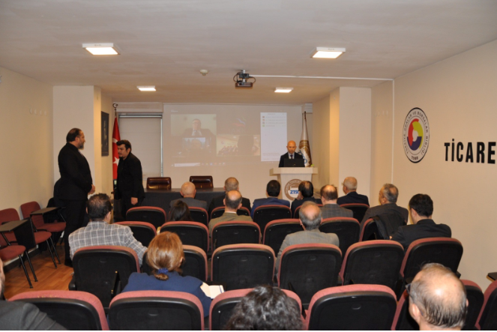
Batı Karadeniz Bölgesinde Taş kömürü Sektörünün Dönüşümü Ön Araştırma Raporunun Lansman Toplantısına Katılım Sağlandı
15.01.2025
Tarih
Saat
14.00-17.00
Yer
Zonguldak Ticaret ve Sanayi Odası
İşbirliği
Bülent Ecevit Üniversitesi Öğretim Üyesi Doç.Dr. Ferdi Kesikoğlu yürütücülüğünde yapılan toplantı, taş kömürü sektöründe sürdürülebilirlik ve modernizasyon hedefleri doğrultusunda önemli bir adım olarak değerlendirilmektedir. Raporda, taş kömürü sektörün ekonomik, çevresel ve sosyal yönlerden nasıl dönüştürülebileceğine dair öneriler sunulmaktadır. Taş kömürü sektörünün dönüşümüne yönelik bu rapor, Zonguldak ve Batı Karadeniz Bölgesi’nin ekonomik kalkınmasında önemli bir rol oynaması bekleniyor.
zonguldakgeopark

Slide 10
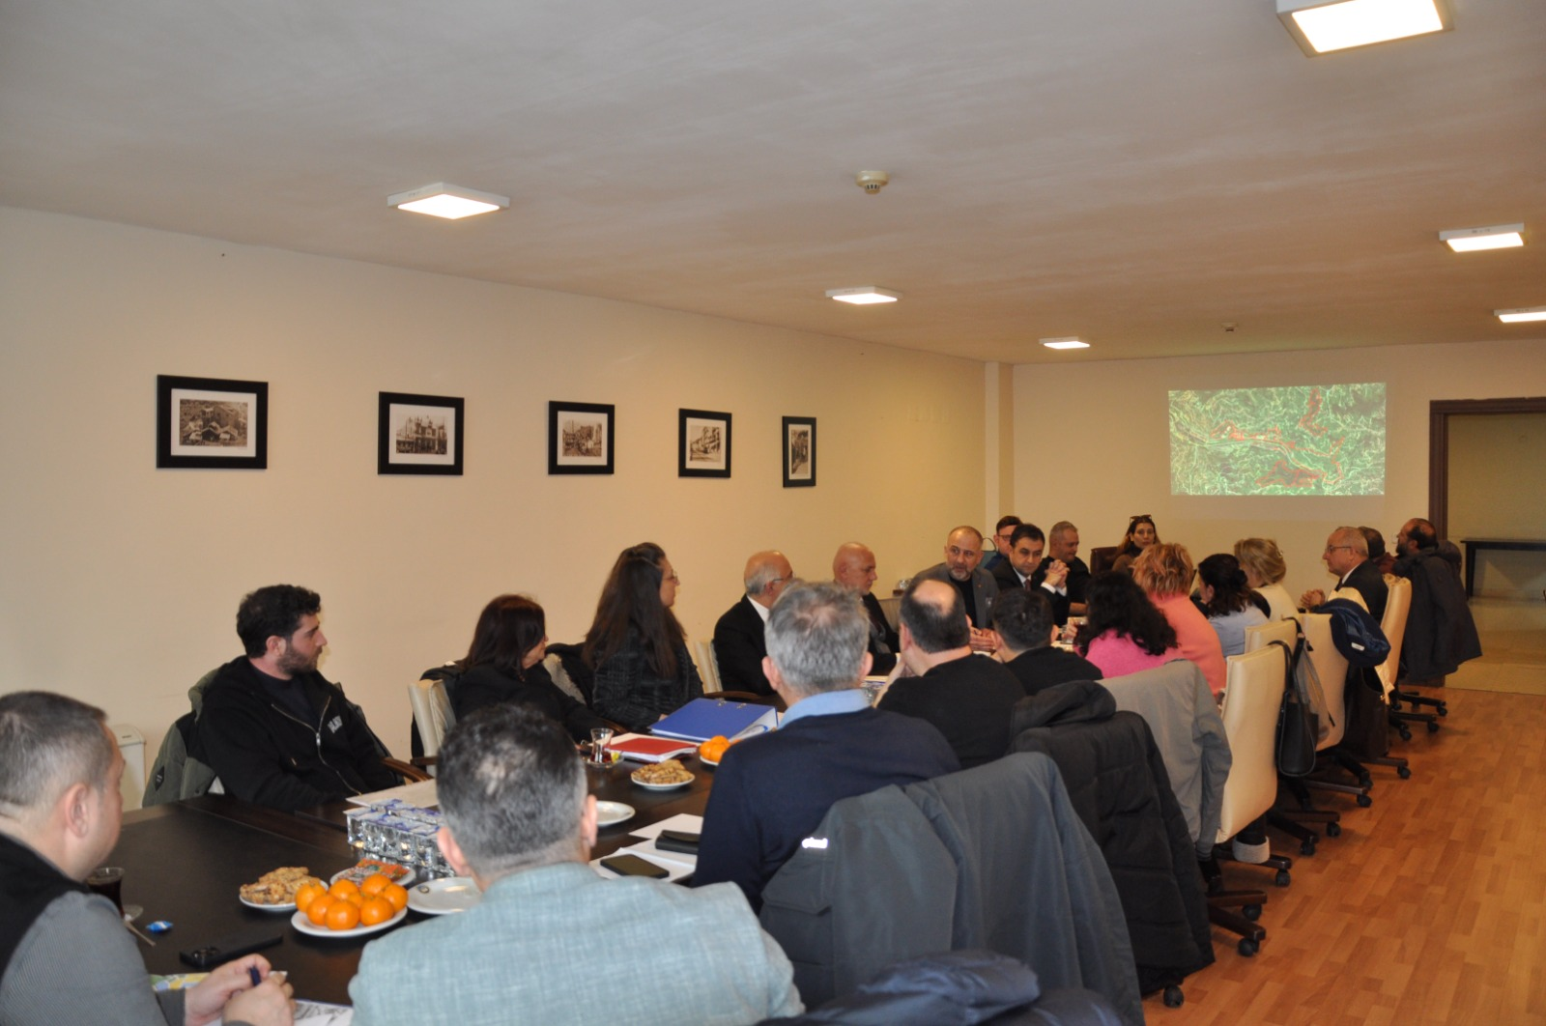
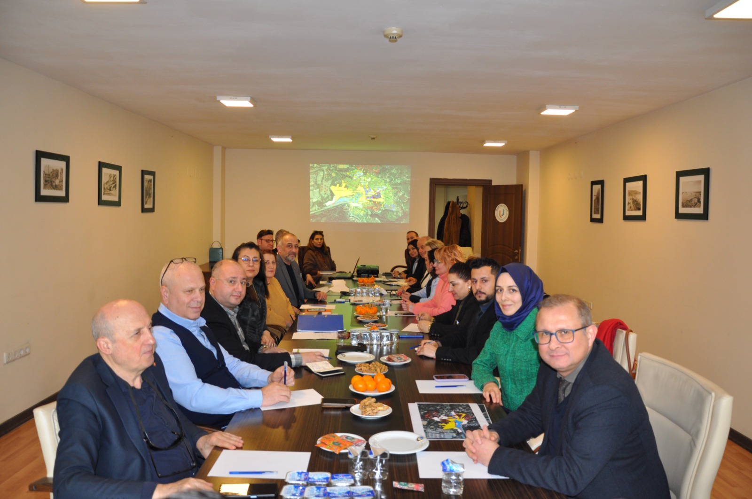
Kozlu İnovasyon ve Teknoloji Kasabası-Üzülmez Kültür, Sanat ve Turizm Mahallesi ile İlgili Toplantıya Katılım Sağlandı
Tarih
21.01.2025
Saat
14.00-17.00
Yer
Zonguldak Ticaret ve Sanayi Odası Toplantı Salonu
İşbirliği
Zonguldak Ticaret ve Sanayi Odası Başkanlığında yapılan; Zonguldak'ın sosyal ve ekonomik gelişimine katkı sağlayacak, ilimizdeki tarihi ve turistik değerleri koruyarak zenginleştirecek, şehrimizi tercih edilen bir kent olma yolunda ivmelendirebilecek ''Kozlu İnovasyon ve Teknoloji Kasabası ile Üzülmez Kültür, Sanat ve Turizm Mahallesi” proje fikirleri ile ilgili toplantıya katılım sağlanmıştır.
zonguldakgeopark

Slide 11
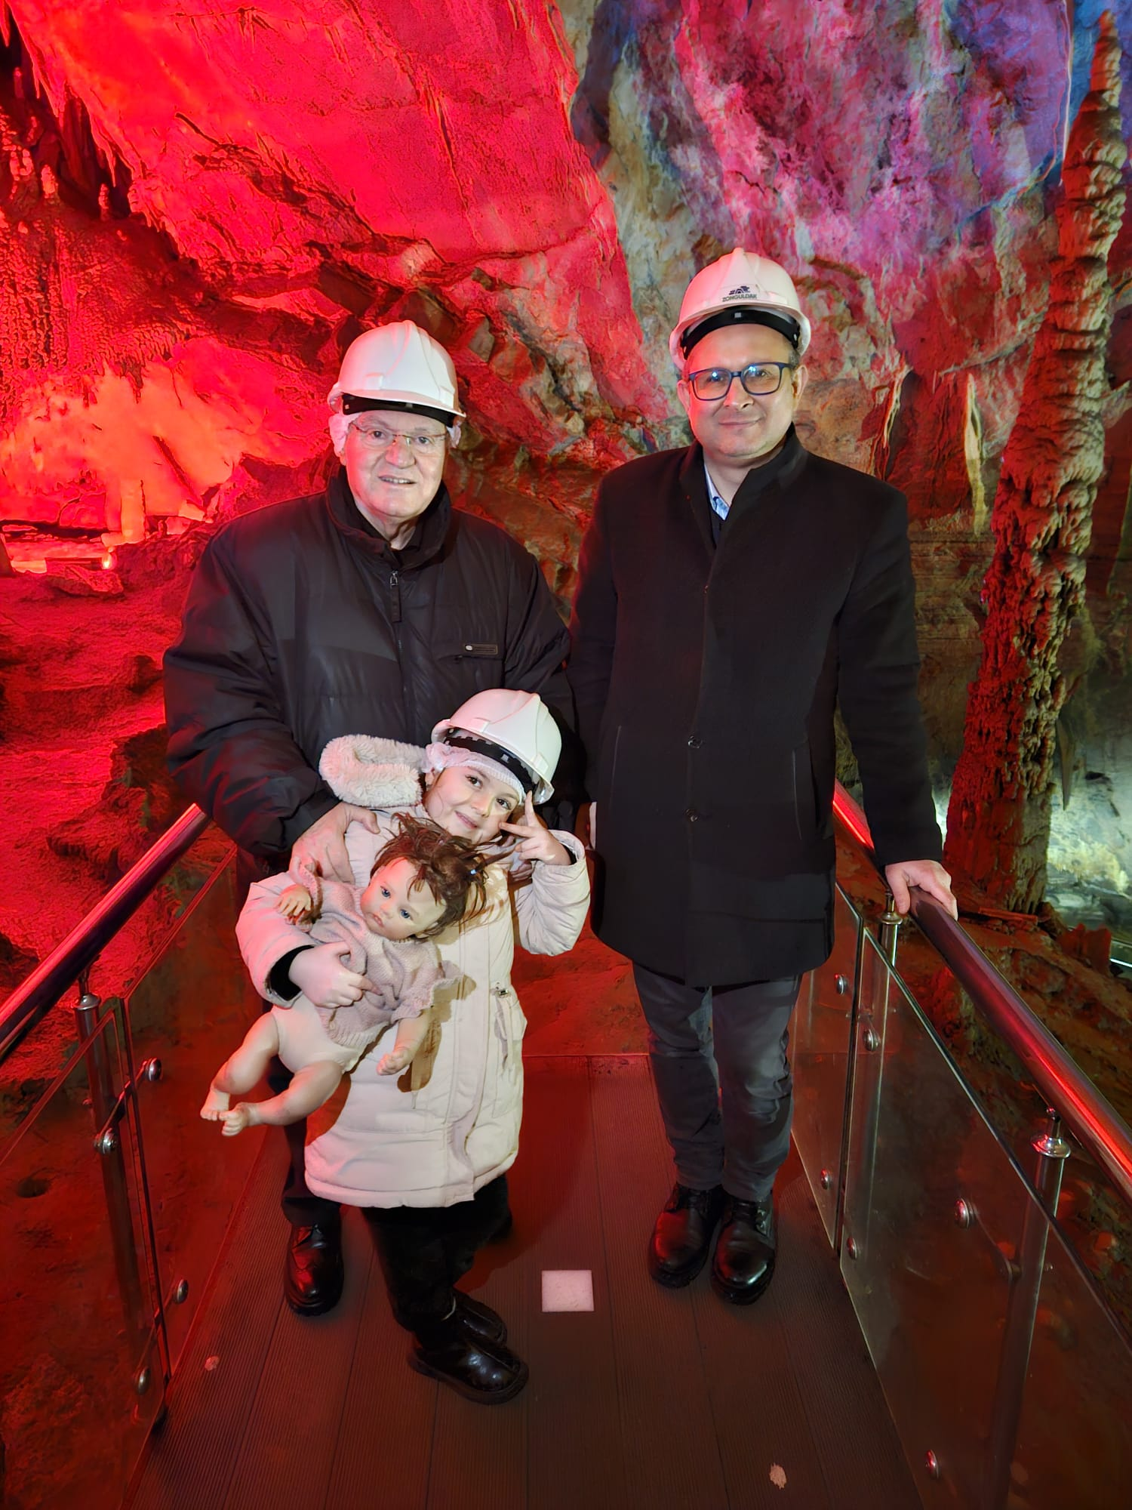
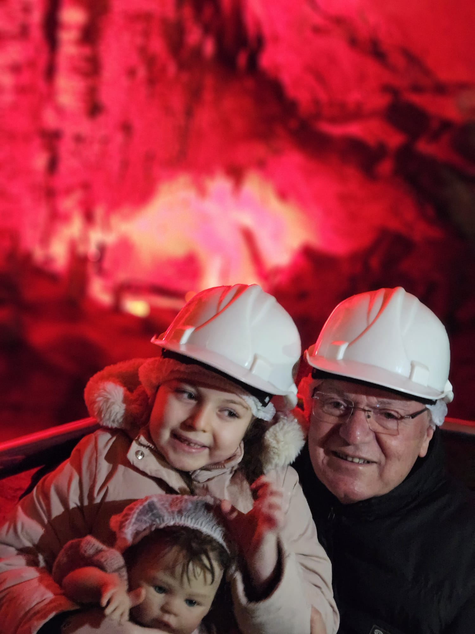
2003-2008 Yılları Arasında Zonguldak Valisi Olarak Görev Yapmış Sn. Yavuz Erkmen’e Gökgöl Mağarası Gezdirildi
Tarih
25.01.2025
Saat
14.00-15.00
Yer
Zonguldak Gökgöl Mağarası
İşbirliği
2003-2008 yılları arasında Zonguldak Valisi Olarak görev yapmış Sn. Yavuz Erkmen ve misafirlerine Zonguldak Gökgöl Mağarası anlatıldı. Şehrimizin doğal güzelliklerini tanıtmaya ve anlatmaya devam ediyoruz.
zonguldakgeopark

Slide 12
Bize Ulaşın
GÜNEY MAH. ZONGULDAK YOLU CAD. NO:36 BATI KARADENİZ KALKINMA AJANSI
KOZLU / ZONGULDAK
+90 (372) 257 74 70 (1059)
+90 (372) 257 74 72
zonguldakgeopark@gmail.com
zonguldakgeopark

